Slide 1

Авторы:
Андрей Дувакин и Толменева Дарья

Slide 2
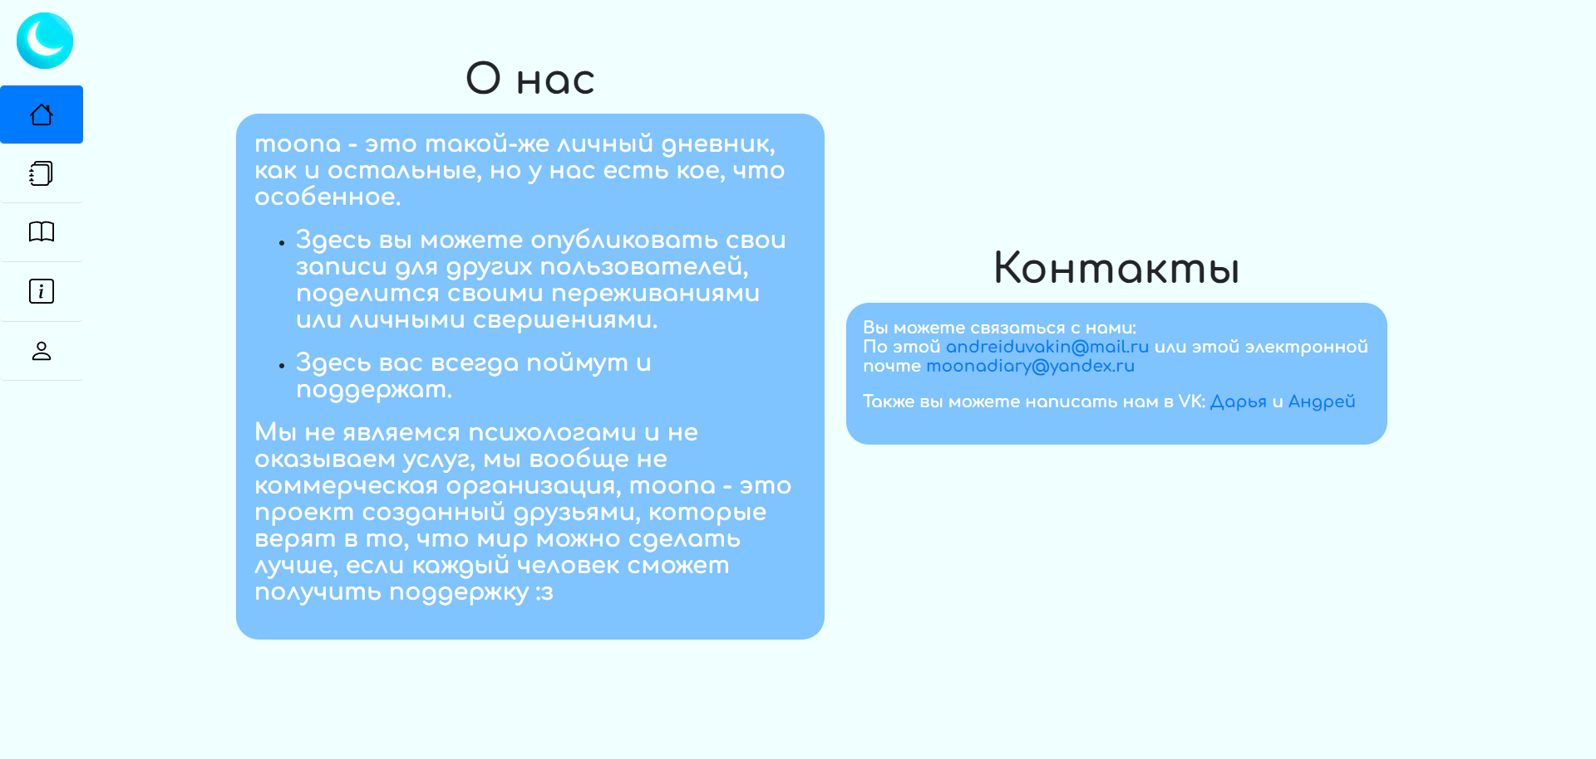
Задумка
moona – это сайт-дневник, который позволяет поделится своими мыслями с другими пользователями. На сайте после регистрации, можно добавлять записи в свой личный дневник и при желании делать запись доступной для всех пользователей сайта.

Slide 3
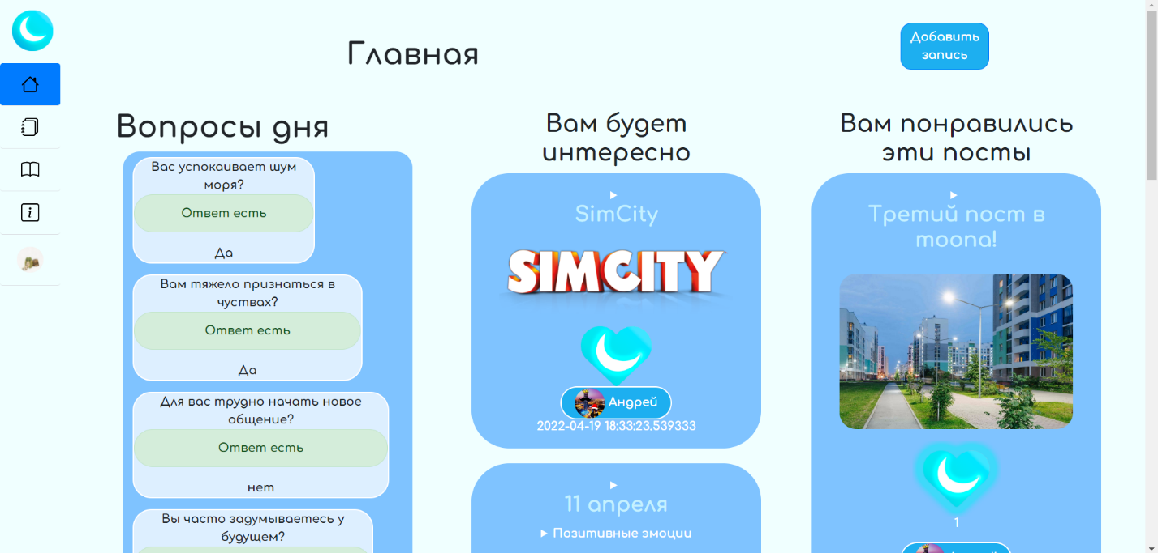
стиль
Сайт выполнен в светло-голубых тонах, чтобы пользователей ничего не отвлекало от использования нашего сайта. На нашем сайте каждый сможет найти что-то подходящее для себя: каждый в праве писать посты для всех или только для себя.

Slide 4
главная
На главной вкладке пользователь может посмотреть вопросы дня, то что возможно ему будет интересно и посты, которые ему понравились.

Slide 5
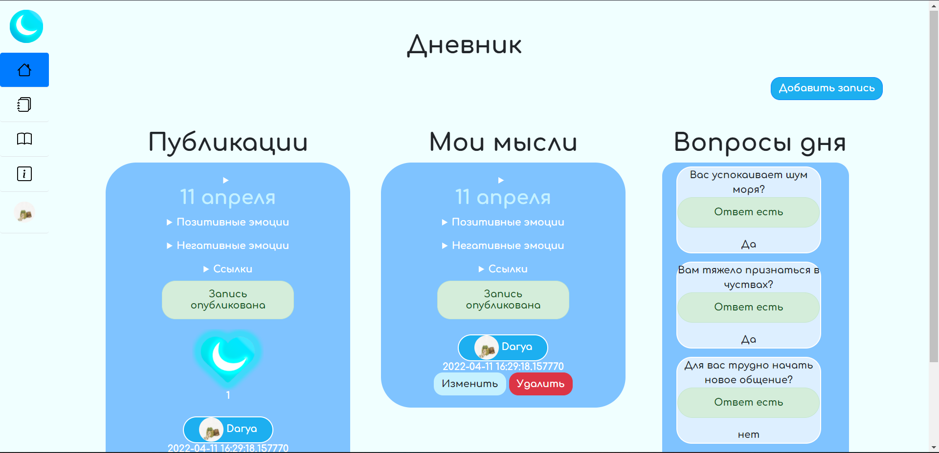
дневник
На вкладке дневника пользователь может посмотреть свои публикации и вопросы дня. К каждой публикации автор может указать свои эмоции, ссылки, прикрепить фотографию и выбрать публичную публикацию или только для себя.

Slide 6
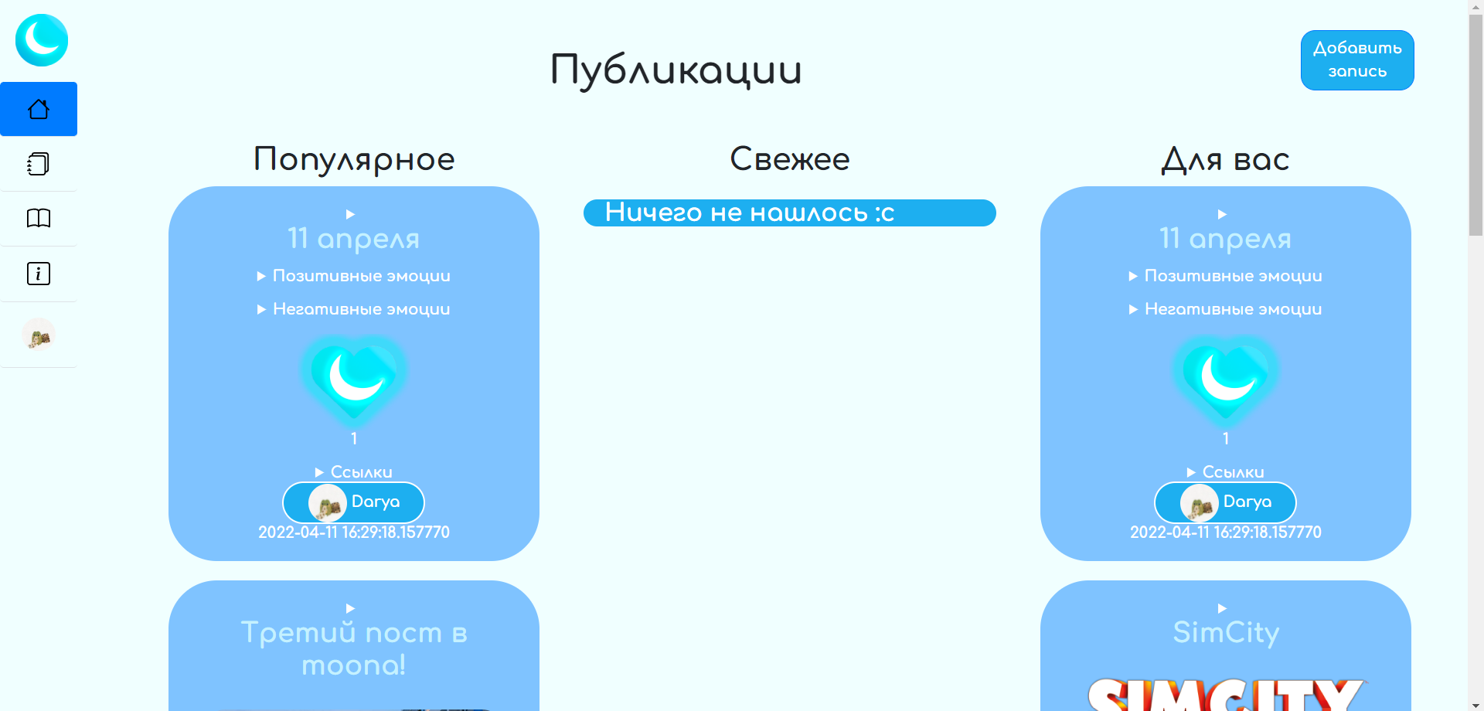
публикации
Во вкладке публикаций пользователь может посмотреть популярные публикации, свежие и персонально подобранные для него.

Slide 7
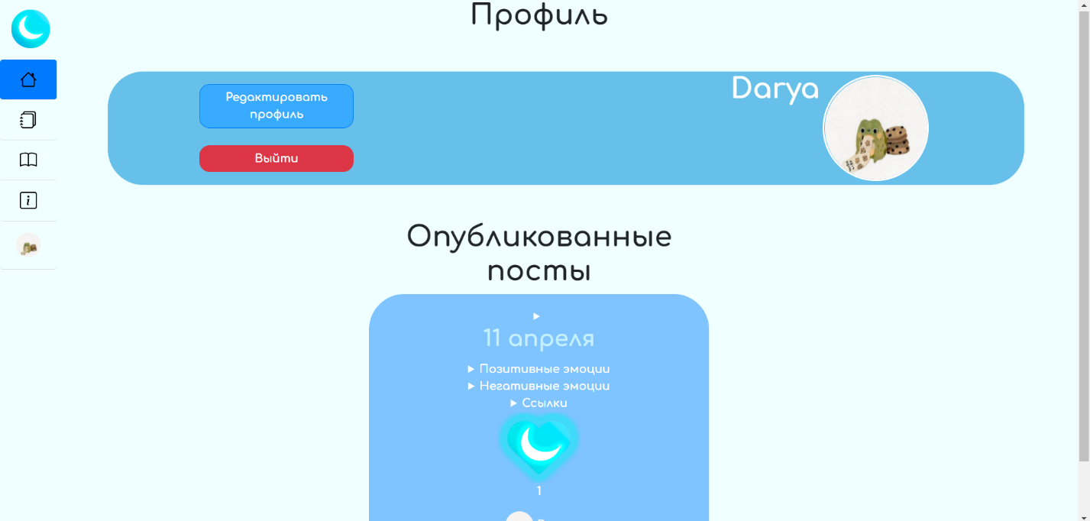
профиль
На вкладке профиля можно отредактировать его, выйти и посмотреть свои опубликованные посты.

Slide 8
Авторы:
Андрей Дувакин и Толменева Дарья

